Slide 1
عربی پایه نهم قواعد ساعت

Slide 2
ساعت
در ساعت از اعداد ترتیبی مؤنث استفاده می کنیم.
اعداد ترتیبی مؤنث به شرح زیر است:
اَلاُولی: که در ساعت از اَلواحِدَة استفاده می کنیم.
اَلثّانیَة، اَلثّالِثَة، اَلرّابِعَة، اَلخامِسَة، اَلسّادِسَة،اَلسّابِعَة، اَلثّامِنَة،
اَلتّاسِعَة، اَلعاشِرَة، اَلحادِیَةَ عَشرَةَ، اَلثّانیَةَ عَشرَةَ

Slide 3
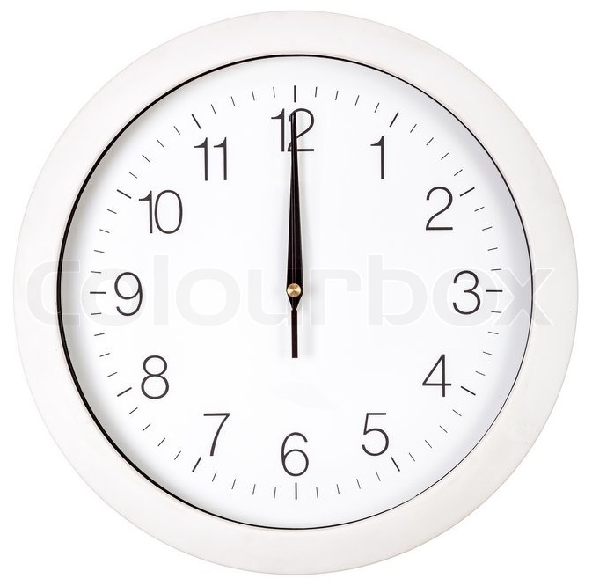
ساعت
در این درس با چهار حالت ساعت آشنا می شویم:
تمام، ربع، نیم، یک ربع مانده
مثال:
کَمِ السّاعَةِ الان؟
اَلثّانیَةَ عَشرَةَ

Slide 4
ساعت
مثال:
کَمِ السّاعَةِ الان؟
اَلواحِدَةُ وَ الرُّبع

Slide 5
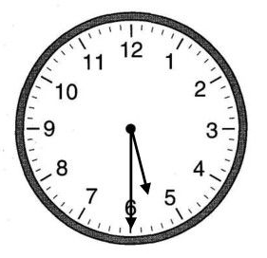
ساعت
مثال:
کَمِ السّاعَةِ الان؟
اَلخامِسَةُ وَ النِّصف

Slide 6
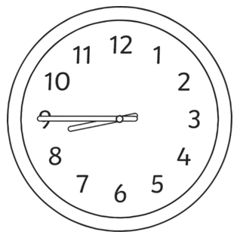
ساعت
مثال:
کَمِ السّاعَةِ الان؟
اَلتّاِسعَةُ اِلّا رُبعاً

